Slide 1


ĐỒ ÁN TỐT NGHIỆP
TRƯỜNG ĐẠI HỌC THỦY LỢI
KHOA CÔNG NGHỆ THÔNG TIN
Thử nghiệm thuật toán REINFORCE cho mô hình bài toán giảm ùn tắc giao thông trên đường cao tốc
Sinh viên thực hiện : Phạm Thanh Vinh
Lớp : 60TH2
Giảng viên hướng dẫn : TS. Lê Nguyễn Tuấn Thành
Viết người cố vấn luận văn của bạn ở đây
Notes:
abcccc

Slide 2
NỘI DUNG
Giới thiệu
Thử nghiệm thuật toán REINFORCE
Kết luận
Tổng quan về học tăng cường đa tác tử
Mô hình bài toán
Thuật toán REINFORCE

Slide 3
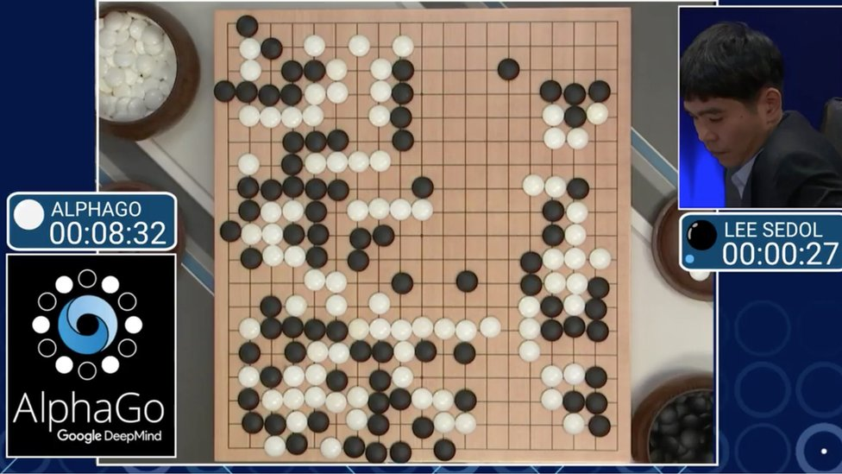
Giới thiệu
Học tăng cường là một nhánh nhỏ của lĩnh vực trí tuệ nhân tạo, tập trung vào việc phát triển các thuật toán và hệ thống để giúp các đối tượng tự động học cách tương tác với môi trường nhằm đạt được mục tiêu nhất định.

Slide 4
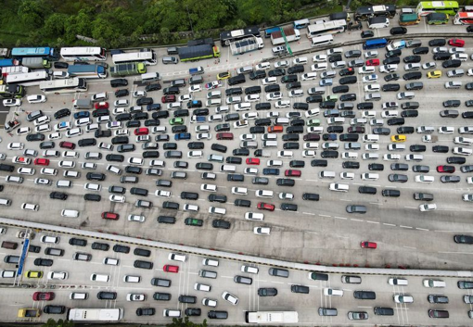
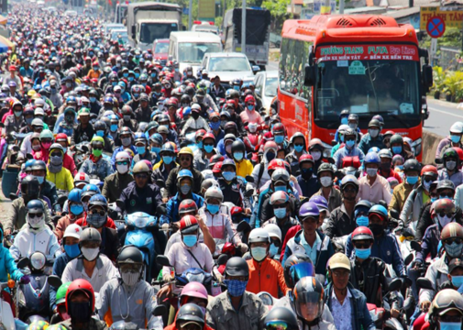
ĐỀ TÀI NGHIÊN CỨU

Slide 5

TỔNG QUAN VỀ HỌC TĂNG CƯỜNG ĐA TÁC TỬ

Slide 6
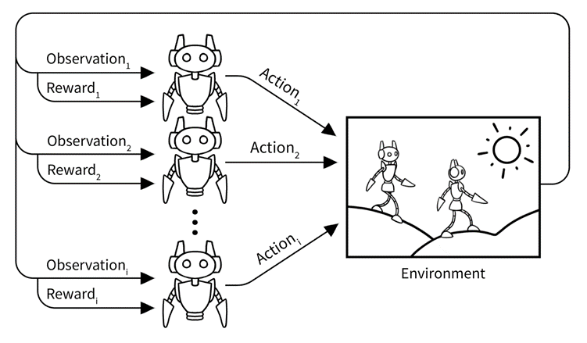
HỆ THỐNG ĐA TÁC TỬ
Hệ thống đa tác tử là một hệ thống gồm nhiều tác tử tương tác qua lại với nhau. Mỗi tác tử trong hệ thống đều có thể là một hệ thống đơn lẻ hay một hệ thống đa tác tử nhỏ khác.

Slide 7
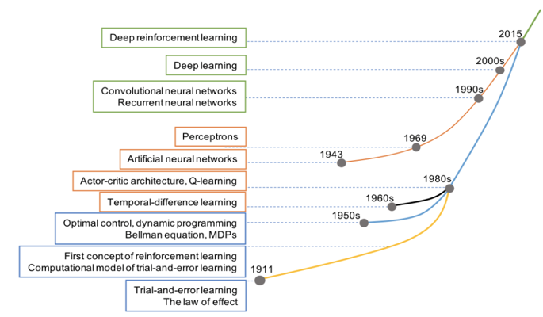
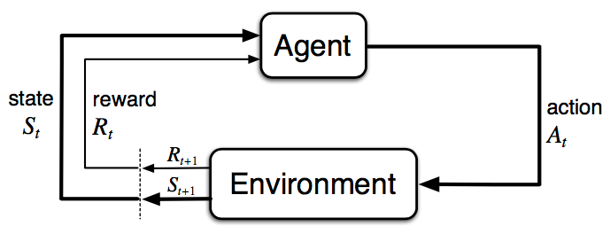
HỌC TĂNG CƯỜNG
The agent-environment interaction in a Markov Decision Process.
(Source: Sutton, R. S., Barto, A. G.. Reinforcement learning: An introduction. MIT press, 2018)

Slide 8

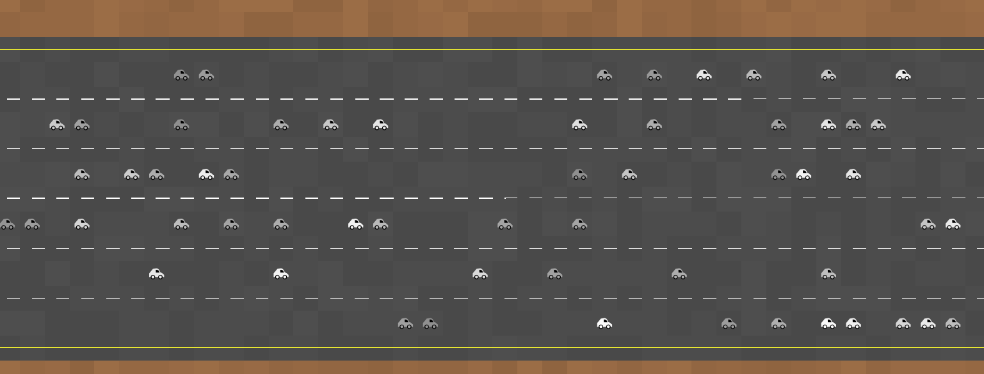
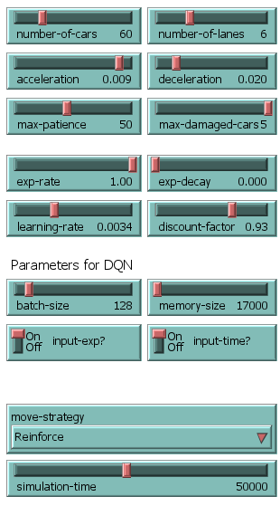
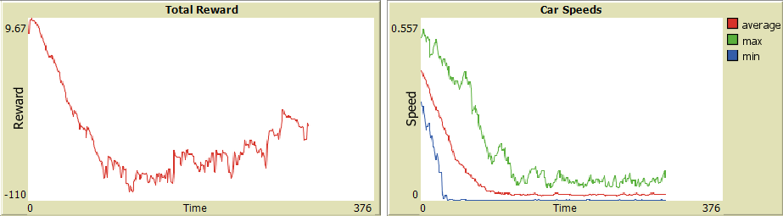
MÔ HÌNH BÀI TOÁN

Slide 9
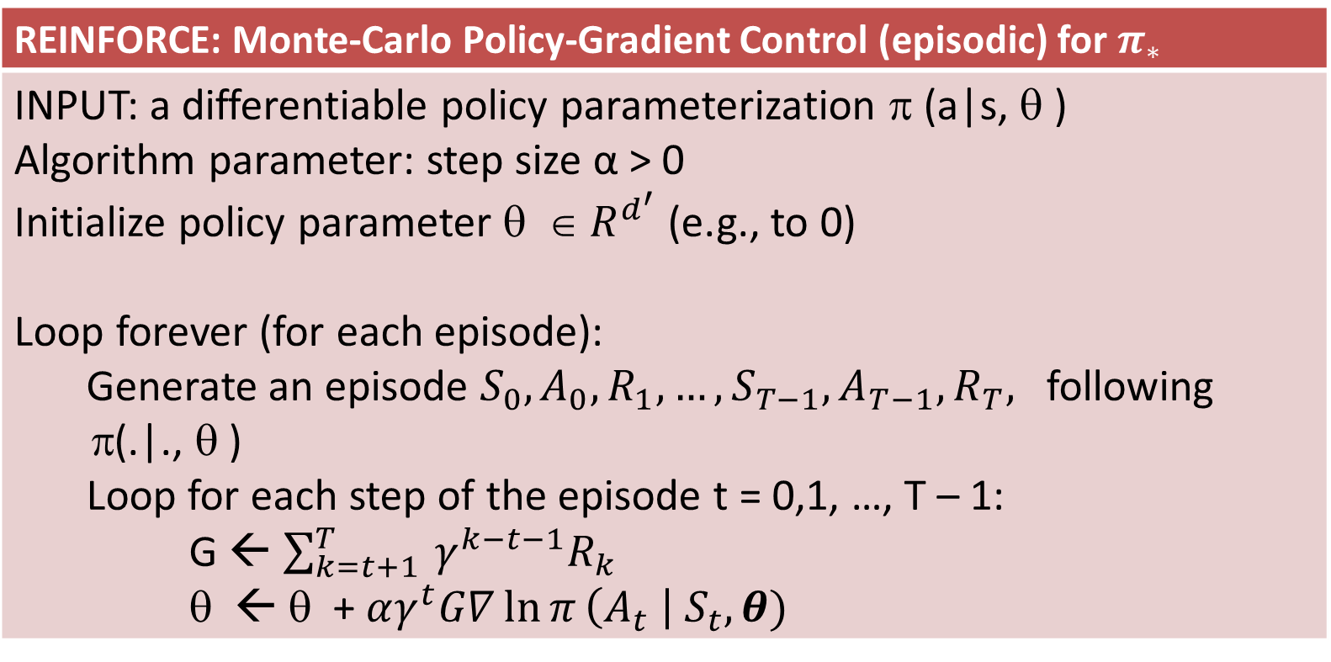
Reinforce (Monte-Carlo Policy gradient).
Reinforce là một thuật toán học tăng cường được sử dụng để tối ưu hóa chính sách trong một môi trường dựa trên chính sách sử dụng lấy mẫu Monte Carlo để ước tính gradient của các tham số chính sách.
THUẬT TOÁN REINFORCE
REINFORCE: Monte-Carlo Policy-Gradient Control (episodic) for $π_{∗}$
INPUT: a differentiable policy parameterization π (a|s, θ ) Algorithm parameter: step size α > 0 Initialize policy parameter θ ∈ $R^{d^{′}}$ (e.g., to 0) Loop forever (for each episode): Generate an episode $S_{0}, A_{0}, R_{1}, …, S_{T−1}, A_{T−1}, R_{T},$following π(.|., θ ) Loop for each step of the episode t = 0,1, …, T – 1: G ← $\sum_{k=t+1 }^{T}{γ^{k−t−1}R_{k}}$ θ ← θ + $αγ^{t}G∇\ln{π}\left(A_{t} \right| S_{t}, θ)$

Slide 10
STATE
Vận tốc hiện tại của phương tiện
Vận tốc hiện tại của phương tiện cản trở gần nhất
ACTION
Tăng tốc
REWARD
Một hàm tốc độ có dạng:
Khoảng cách tới phương tiện cản trở
Giảm tốc
Giữ nguyên vận tốc
Chuyển làn
$$r= \log_{2}{(speed+ {10}^{−8})}$$
𝑟= log_2⁡〖(𝑠𝑝𝑒𝑒𝑑+ 〖10〗^(−8))〗
Độ kiên nhẫn của tài xế

Slide 11
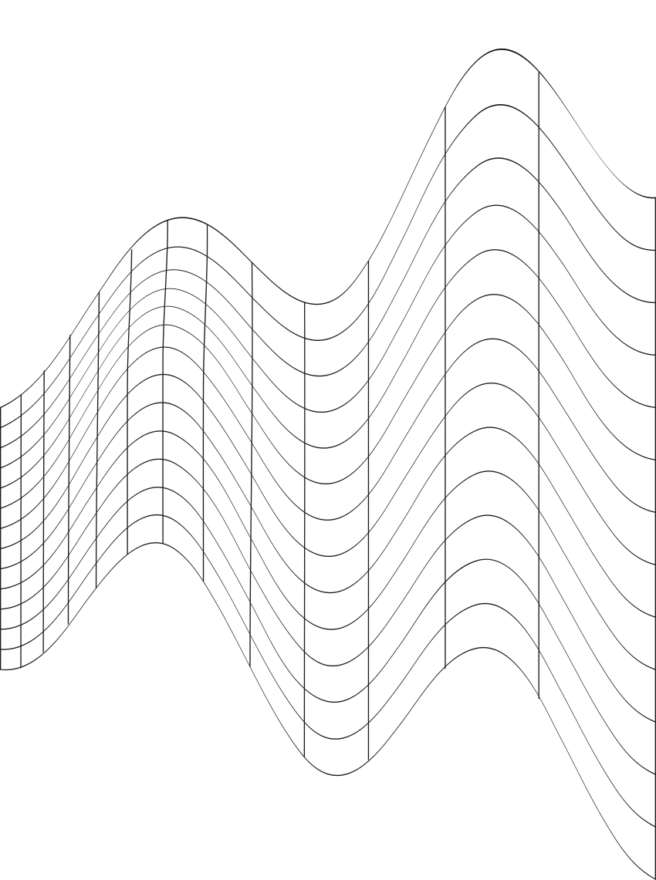
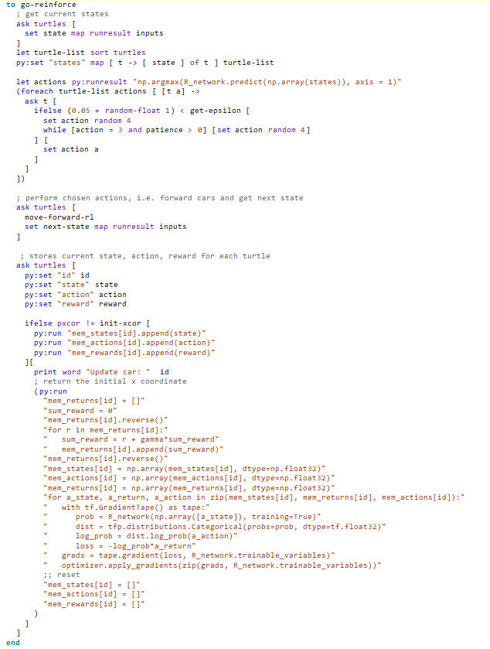
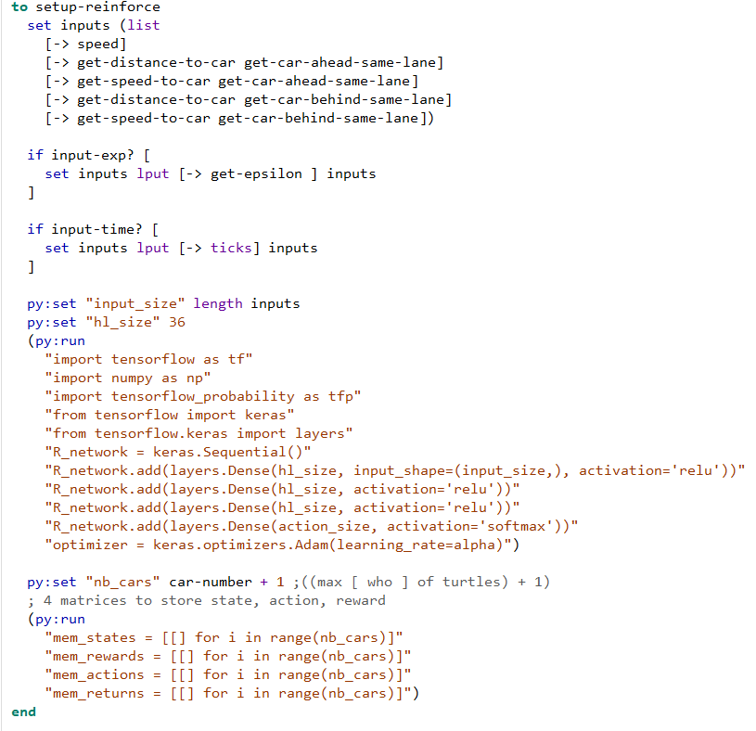
THỬ NGHIỆM THUẬT TOÁN REINFORCE

Slide 12
DEMO

Slide 13
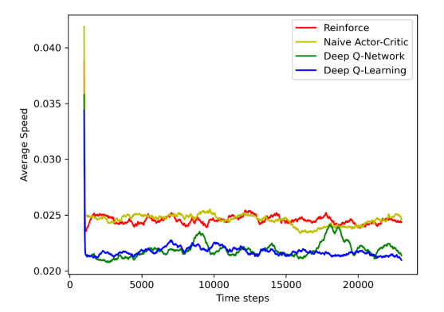
So sánh các chiến lược học tăng cường
So sánh 4 chiến lược học tăng cường bao gồm Deep Q-Learning, Deep Q-Network, Navie Actor-Critic và Reinforce với dữ liệu so sánh là vận tốc trung bình của tất cả các phương tiện sau một lần thử nghiệm tại từng thời điểm trong 23000 bước thời gian mô phỏng.

Slide 14

Kết luận
Kết quả đạt được:
Phương hướng phát triển:
Áp dụng học tăng cường đa tác tử cho vấn đề tắc nghẽn giao thông
Triển khai cài đặt thành công thuật toán REINFORCE cho mô hình bài toán giảm ùn tắc giao thông trên đường cao tốc trên nền tảng NetLogo
Đưa ra các đánh giá về kết quả của thuật toán Reinforce trong bài toán này
Cải tiến thuật toán cho thời gian chạy nhanh hơn
Tìm hiểu và áp dụng thêm các thuật toán học tăng cường khác
Tìm hiểu sâu hơn về nền tảng NetLogo

Slide 15
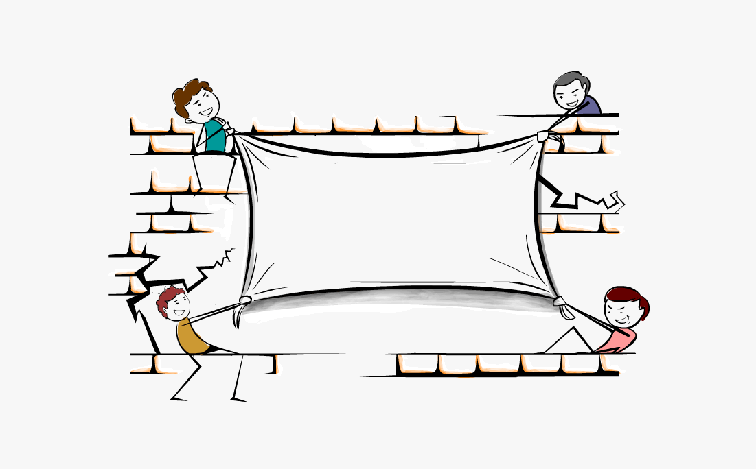
CẢM ƠN THẦY CÔ VÀ MỌI NGƯỜI ĐÃ LẮNG NGHE

